Slide 1

TETRIS: Scalable and Efﬁcient Neural Network Acceleration with 3D Memory
作者所属机构：斯坦福大学
林海阳 2019-4-11

Slide 2


1
背景
2
TETRIS结构
3
调度与分区
4
性能评估
5
总结
6
nothing
目录
Contents
Notes:
图片可以替换

Slide 3
1
背景

Slide 4
背景
三维内存（3D memory)
三维存储[44]是神经网络加速器存储系统的一项有前途的技术。它通过利用低电容硅通路 (TSVs)，将多个DRAM模垂直集成在单个封装的逻辑层上。
三维存储器的两种著名实现是微米混合存储器立方体(HMC)[20,21]和JEDEC高带宽存储器(HBM)[22,28]。
现在，每个3D内存栈可以使用数千个tsv，提供一个数量级更高的带宽(160到250GBps)，访问能量是DDR3[21]的3到5倍。此外，可以将大量tsv组织成多个独立操作的通道，利用内存级并行性。

Slide 5
背景
设计点（问题）：
首先，鉴于三维存储器的特点，对片上缓冲器的设计值得重新研究。较低的主存储器访问成本允许更小的片上缓冲与不同的用途。
其次，3D集成技术还提供了重新考虑计算执行位置的机会，这可能会使一些操作更接近实际的内存位置。
第三，一旦内存和计算硬件发生变化，我们就需要新的方法来进行神经网络计算的数据流调度。
最后，具有多个垂直通道的三维存储堆栈自然会创建一个高度并行的系统，该系统需要高效的NN计算分区。Neurocube通过专门的控制器从3D内存中获取所有ifmap数据，没有在片上缓冲区中捕获重用，只使用了简单的分区方案[25]。这两种方法都不是最优的。

Slide 6
2
TETRIS结构

Slide 7
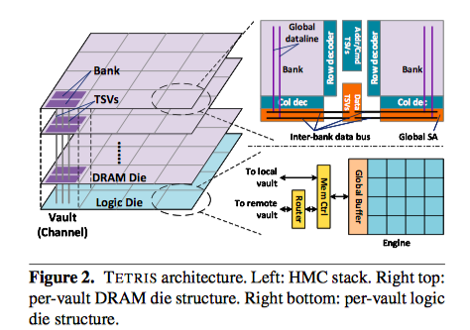
TETRIS
TETRIS是一个神经网络加速器优化，使用最先进的三维存储堆栈。它的架构还利用了近数据处理的机会，将部分NN计算转移到内存系统[4]中。

Slide 8
TETRIS结构
1.基线系统架构（利用三维存储提供的高带宽特性将其连接到NN中的PE上）
2.内存层次结构（与此前别人的设计不同，其减少了缓冲区，利用的是三维存储提供的高带宽和其存储结构的特性，认为能够提高能量利用率）
3.内存中的积累计算（由于缓冲区的减少，必须减少片外的传输，所以选择在内存中完成积累的计算）

Slide 9
TETRIS结构
1.基线系统架构（利用三维存储提供的高带宽特性将其连接到NN中的PE上）
使用Micron的混合存储立方体(HMC)[20,21]作为TETRIS的三维存储衬底。图2显示了TETRIS的硬件架构。
(1)HMC堆栈(图2左)垂直分为16个32位宽的库（vault)[21]，它们类似于传统的DDRx通道，可以独立访问。库(vault)通道总线使用tsv将所有DRAM模块连接到基本逻辑模块(也就是PE所在的层）。每个库（vault)包含两个块(bank)(图2右上角)。每个块都是一个DRAM单元格数组。

Slide 10
TETRIS结构
（2）在数据访问方面，全局数据线将数据从内部DRAM单元阵列传输到bank底部的全局感知放大器(SAs)，后者对数据进行放大并将其转发到通道TSV数据总线。虽然访问不同块的权限可能重叠，但库vault中的所有bank共享相同的tsv。

Slide 11
TETRIS结构
（3）原始的HMC逻辑模实现了vault内存控制器、连接所有保险库的横杆网络、片外链路SerDes和其他测试电路[21]。
每个vault中都放置一个NN引擎，连接到保险库内存控制器，如图2(右下角)所示。路由器可以通过NoC将非本地访问转发到其他金库。

Slide 12
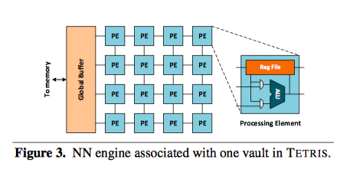
TETRIS结构
图3显示了与每个保险库关联的NN引擎的详细结构。该引擎类似于单个Eyeriss加速器[7]:数百个PEs通过专用网络连接成二维数组。每个PE包含一个16位定点ALU和一个512到1024字节的小型本地寄存器文件。所有PEs共享一个全局缓冲区来存储和重用内存中的数据。

Slide 13
TETRIS结构
2.内存层次结构（与此前别人的设计不同，其减少了缓冲区，利用的是三维存储提供的高带宽和其存储结构的特性，能够提高能量利用率）
具有3D内存的NN加速器应该使用更大的PE阵列(性能更高)和更小的SRAM缓冲区(面积更小)。
最有效的设计是196个PEs，每个vault有133kB的缓冲区。缓冲区/PE面积比约为1:1，大约是2D Eyeriss的一半，后者将70%的面积用于缓冲区[7]。

Slide 14
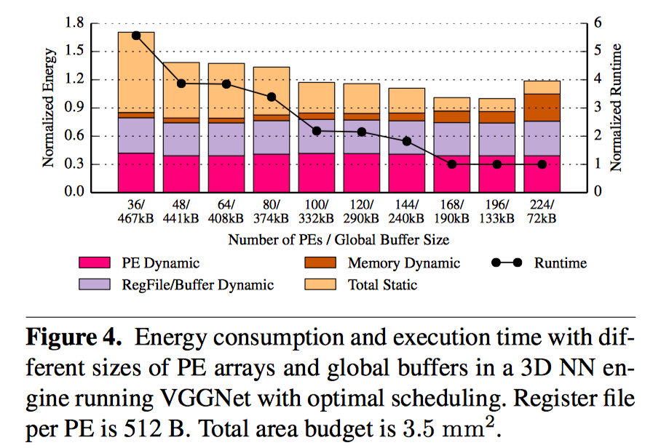
TETRIS结构
2.内存层次结构（与此前别人的设计不同，其减少了缓冲区，利用的是三维存储提供的高带宽和其存储结构的特性，能够提高能量利用率）

Slide 15
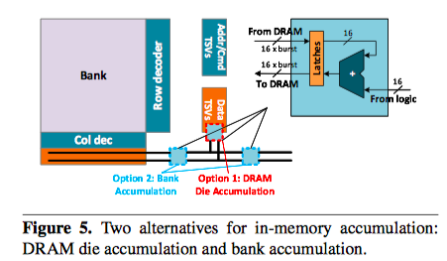
TETRIS结构
3.内存中的积累计算（由于缓冲区的减少，必须减少片外的传输，所以选择在内存中完成积累的计算）
3D内存可以实现这样的内存累积。库（vault）内存控制器位于堆栈中，可以完全定制。与在多个DRAM芯片上传播值的DDRx通道不同，3D库（vault）将所有比特发送到同一个DRAM块，允许在本地应用累积，而无需在芯片或银行之间进行传输。
图为两种进入考虑范围的积累（求和）模式，其都可以减少片外的传输，设计实现程度难度适中。

Slide 16
3
调度与分区

Slide 17
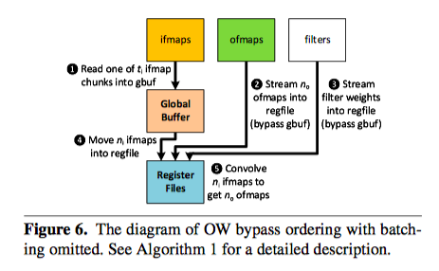
调度与分区
1.数据流调度（原因是其缓冲区小，而DRAM直接访问耗能较小，故而提出旁路输入）
使三个输入中的两个绕过全局缓冲进入卷积计算,并利用其完整存储数据的能力使一个流得到最大化的重用。其将这种方法称为旁路排序，并研究三种变体:IW旁路(避免ifmap和过滤器的全局缓冲区)、OW旁路(避免ofmap和过滤器的全局缓冲区)和IO旁路(避免ifmap和ofmaps的全局缓冲区)。
OW旁路

Slide 18
调度与分区
2.分区（针对不同的层采用不同的分区方式，如fmap分区、过滤器权重分区）
考虑一种混合分区方案，它在fmap分区(最小化远程访问)和输出分区(更好地重用片上数据以最小化总DRAM访问)的优点之间取得平衡。
这样的混合方案也抓住了神经立方启发式的意图:对于常见CNNs的前几个CONV层，大fmap的访问占主导地位，权值重用不显著，因此我们应该主要使用fmap分区;对于FC层，过滤器的权重比fmap大得多，因此首选输出分区来最大限度地重用权重。

Slide 19
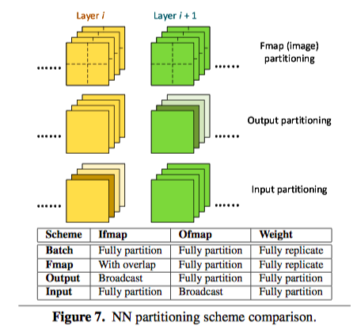
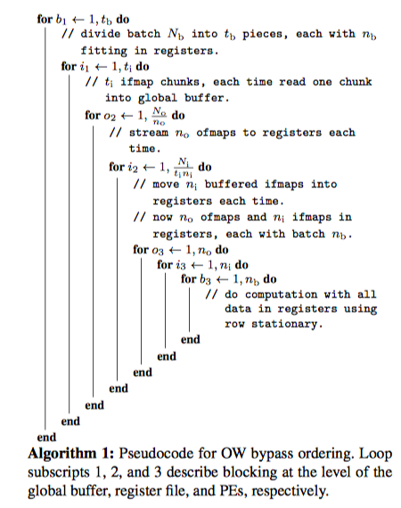
调度与分区
2.分区（针对不同的层采用不同的分区方式，如fmap分区、过滤器权重分区）

Slide 20
4
性能评估

Slide 21
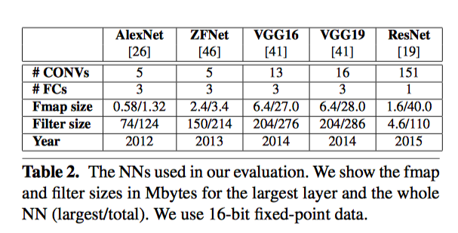
性能评估

Slide 22
性能评估
系统模型与仿真
采用45纳米技术实现了二维基线神经网络加速器和三维神经网络引擎的逻辑。
考虑到神经网络加速器的定时特性和存储通道/存储库，我们使用zsim[37]来评估性能，特别是有限的内存带宽的影响。我们扩展了zsim来建模逻辑die NoC互连延迟和吞吐量。
调度和分区
实现并发布了一个调度工具4，将任意大小的NN层调度到给定大小的物理PE数组中。映射阶段使用行固定数据流进行折叠和复制，以最大限度地重用寄存器文件级数据[7]。

Slide 23
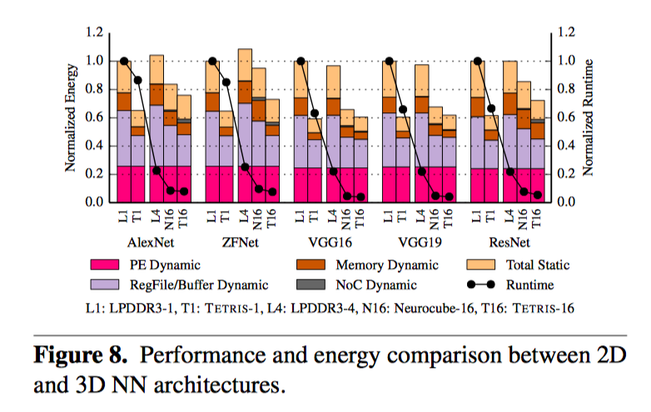
性能评估
图8用三条基线比较了T ETRIS的性能和能耗。2D基线分别使用1和4个LPDDR3通道(L1和L4)。他们的NN引擎是Eyeriss[7]的放大版，使用16×16PE数组，每个PE有1024字节的寄存器文件和576 kB的全局缓冲区。
还比较了三维神经立方体设计与16个拱顶(N16)[25]。为了进行公平的比较，我们将它的逻辑资源扩展为与TETRIS相同，但是使用了它们提出的调度和分区方案。因此，TETRIS和Neurocube之间的任何区别都来自于软件。

Slide 24
性能评估
对于二维神经网络加速器，将LPDDR3通道和神经网络引擎的数量从1增加到4，将性能提高3.9倍，达到4.6倍(L1对L4)。然而，总体能源消耗仍然大致相同(97%到108%)，这意味着电力消耗增加了4-5倍。换句话说，性能扩展也增加了成本(功耗和pin数)。
TETRIS与一个单一的三维拱顶(T1)导致35%至40%的能源削减超过一个LPDDR3通道(L1)。尽管性能提高了37%，但它的功耗实际上更低。扩展到16个拱顶(T16)可以获得12.9倍的性能，比T1平均高9.2%的能耗。总的来说，16-vault TETRIS相比4个LPDDR3通道在L4基线上提高了4.1倍的性能，并降低了1.48倍的能量。
（性能高、能耗低）

Slide 25
5
总结

Slide 26
总结
提出了一种可扩展、高效的神经网络推理结构TETRIS。
与采用1024个处理元件和4个低功率DRAM通道的激进的2D NN加速器设计相比，T ETRIS提供了4.1倍的性能改进和1.5倍的节能。
性能和能量的提高是通过重新平衡处理单元和SRAM缓冲区的使用面积，以及引入新的内存内存储硬件特性来实现的。
我们还提出了一种可解析推导的TETRIS调度方案，其效率与穷举搜索得到的最优调度方案相当。
最后，我们提出了一种混合分区方案，将神经网络层并行化到栈中的多个库中，进一步提高了性能和效率。

Slide 27
6
中英文术语对照

Slide 28
